Slide 1
Classes Abstratas (Ainda sobre Herança)
Prof. Juliana de Sá

Slide 2
RELEMBRANDO CONCEITO DE ABSTRAÇÃO
É a técnica ou habilidade de focar nos pontos principais de um determinado contexto, ignorando características menos importantes ou acidentais naquele contexto. Uma característica ignorada em um ponto pode ser relevante em outro momento e então será considerada.
Assim sendo, uma classe ou método abstrato é apenas um modelo com foco nos aspectos principais para então serem criados objetos com suas características específicas, cada objeto criado terá sua própria forma.

Slide 3
CLASSES ABSTRATAS
Uma classe abstrata serve como modelo para uma classe concreta, como as que conhecemos até aqui.
As classes abstratas são modelos de classes, então, não podem ser instanciadas diretamente com o comando new, elas sempre devem ser herdadas por classes concretas.
As classes abstratas podem ou não conter métodos abstratos, ou seja, uma classe abstrata pode implementar ou não um método.
Para criarmos uma classe ou método abstrato usamos a palavra reservada abstract.

Slide 4
RECAPITULANDO
Uma classe abstrata jamais será instanciada, apenas herdada.
Se uma classe abstrata não pode ser instanciada, para que serve?
Serve para definir um padrão para as classes concretas. Todas as classes que herdarem uma determinada classe abstrata, deverá conter os atributos e métodos da superclasse e poderá implementar seus próprios atributos e métodos.

Slide 5
MÉTODOS ABSTRATOS
Somente sua assinatura (cabeçalho) será declarada nas classes abstratas.
Um método abstrato define apenas a assinatura do método e, portanto, não contém código, mas a classe concreta que herdar tal classe abstrata deverá implementar todos os métodos abstratos

Slide 6


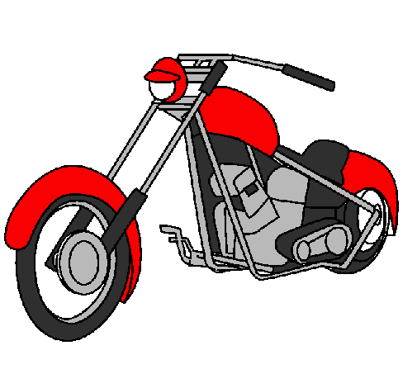


EXPLICANDO MELHOR
O objetivo principal de uma classe abstrata é ter métodos abstratos que obrigatoriamente deverão ser implementados nas classes concretas que herdarem a classe abstrata em questão.
Podemos criar uma classe abstrata chamada Veiculo, que pode ter dois atributos como marca e modelo e um método chamado abastecer. A partir daí, qualquer veículo que herdar esta classe abstrata deverá obrigatoriamente informar qual é a marca e o modelo e implementar o método abastecer.
Veiculo

Slide 7
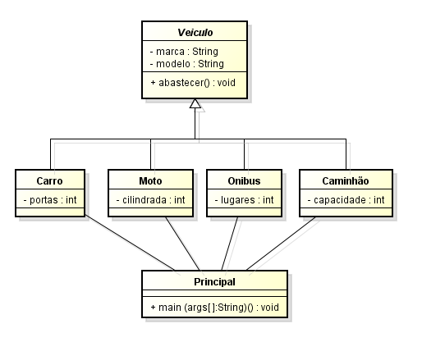
VAMOS AO EXEMPLO

Slide 8
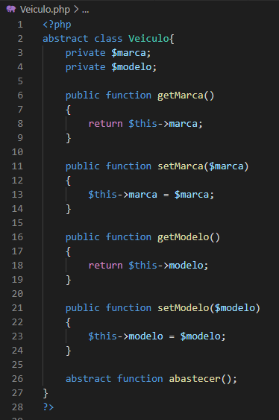
Primeiro criamos a classe abstrata Veiculo e os atributos marca e modelo. Criamos também um método abstrato chamado abastecer.

Slide 9
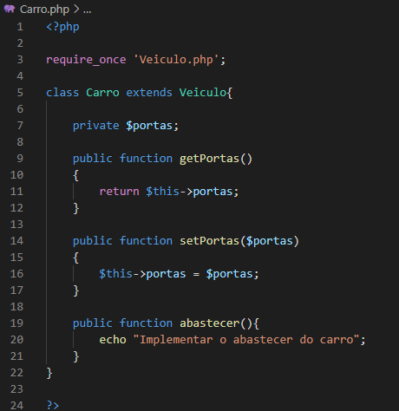
A classe Carro está herdando a classe Veiculo e implementando um novo atributo.
E para isso NÃO pode esquecer de importar a classe Veiculo;
O método abastecer deve ser obrigatoriamente implementado.

Slide 10
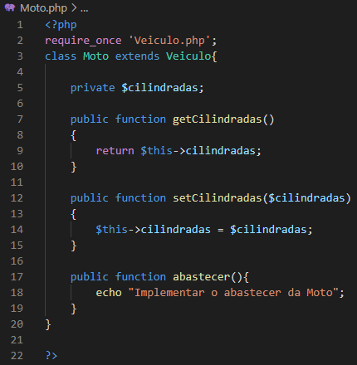
A classe Moto está herdando a classe Veiculo e implementando um novo atributo.
E para isso NÃO pode esquecer de importar a classe Veiculo;
O método abastecer deve ser obrigatoriamente implementado.

Slide 11
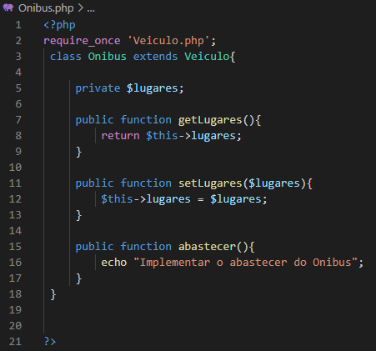
A classe Onibus está herdando a classe Veiculo e implementando um novo atributo.
E para isso NÃO pode esquecer de importar a classe Veiculo;
O método abastecer deve ser obrigatoriamente implementado.

Slide 12
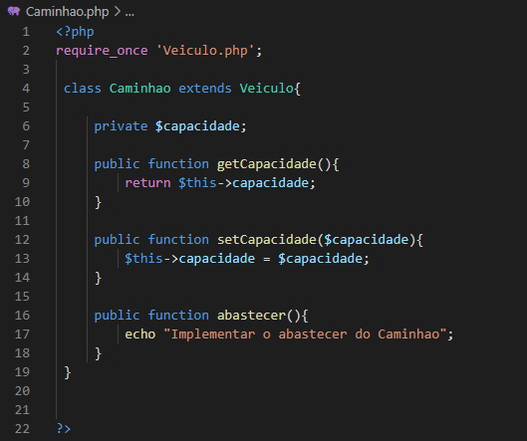
A classe Caminhao está herdando a classe Veiculo e implementando um novo atributo.
E para isso NÃO pode esquecer de importar a classe Veiculo;
O método abastecer deve ser obrigatoriamente implementado.

Slide 13
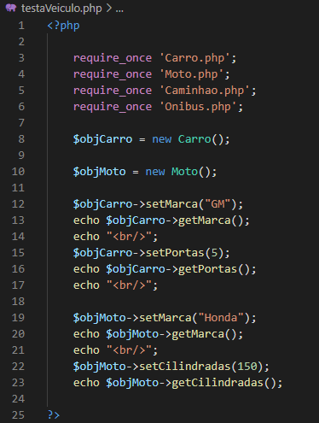
O arquivo testaVeiculo.php instancia um objeto de cada e exibe os atributos do objeto criado a partir da classe Moto que herda Veiculo. Observe que são exibidos valores guardados nos atributos de Veiculo (marca) e de Moto (cilindrada).

